Slide 1
分割数
Integer Partitioning

Slide 2
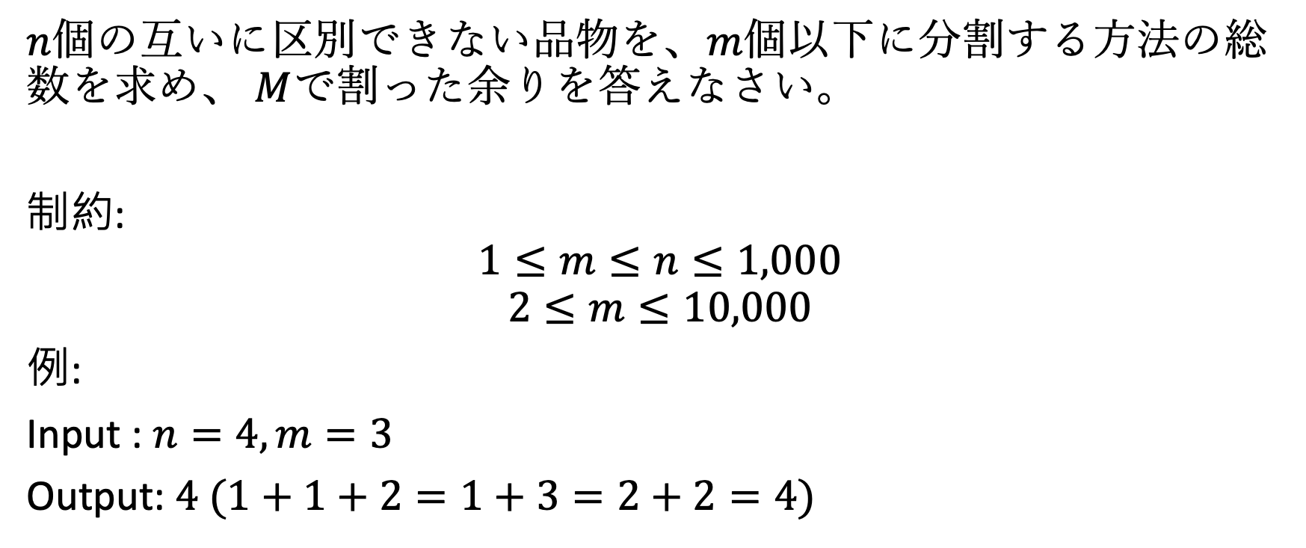
問題
参考: https://tsutaj.hatenablog.com/entry/2018/01/14/203459

Slide 3
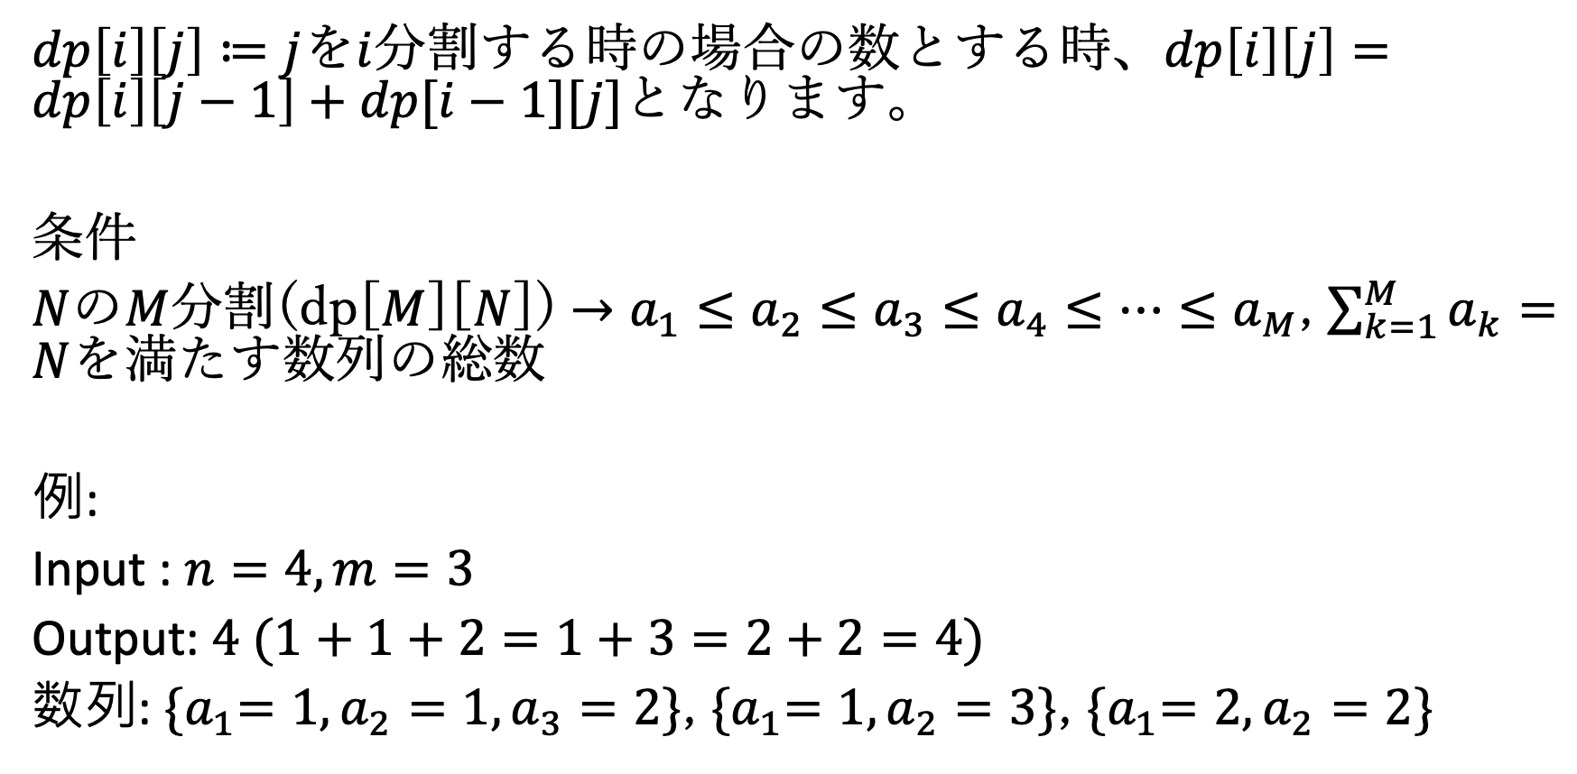
蟻本の解説
参考: https://tsutaj.hatenablog.com/entry/2018/01/14/203459

Slide 4
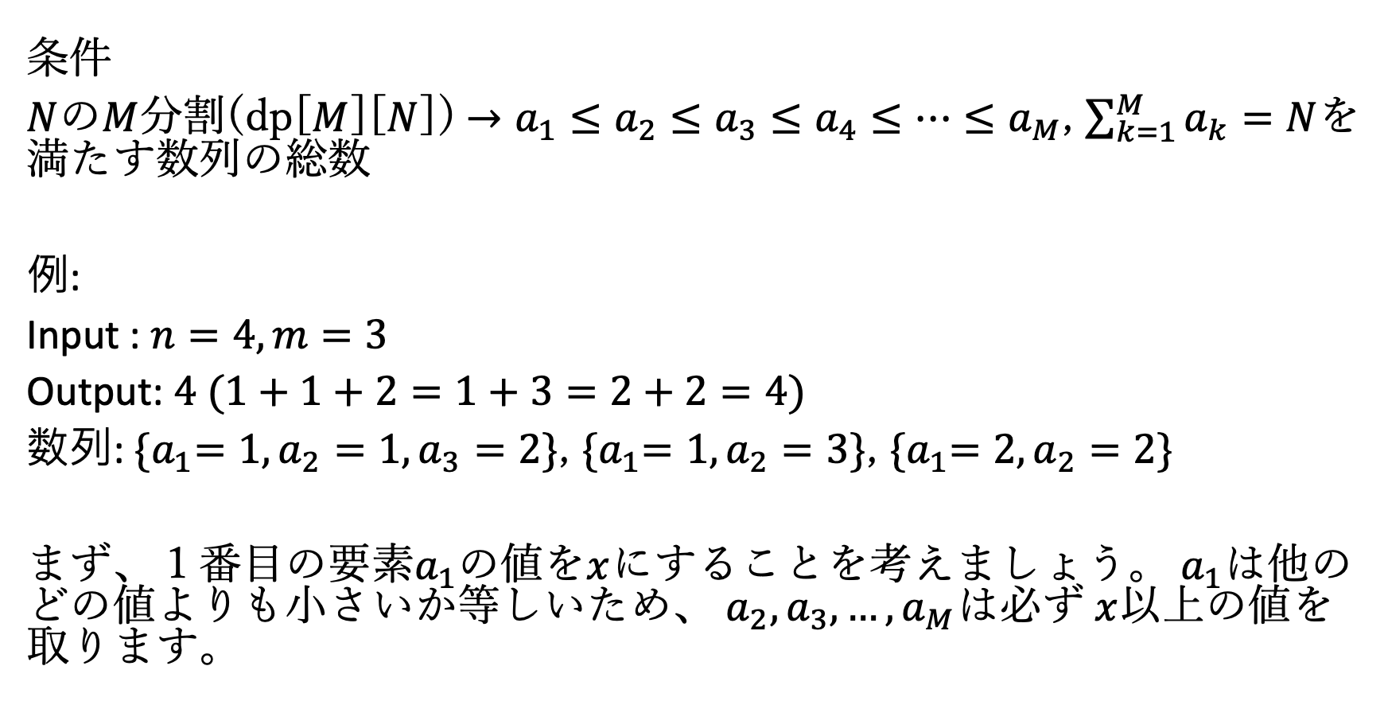
さらに深掘り
参考: https://tsutaj.hatenablog.com/entry/2018/01/14/203459

Slide 5
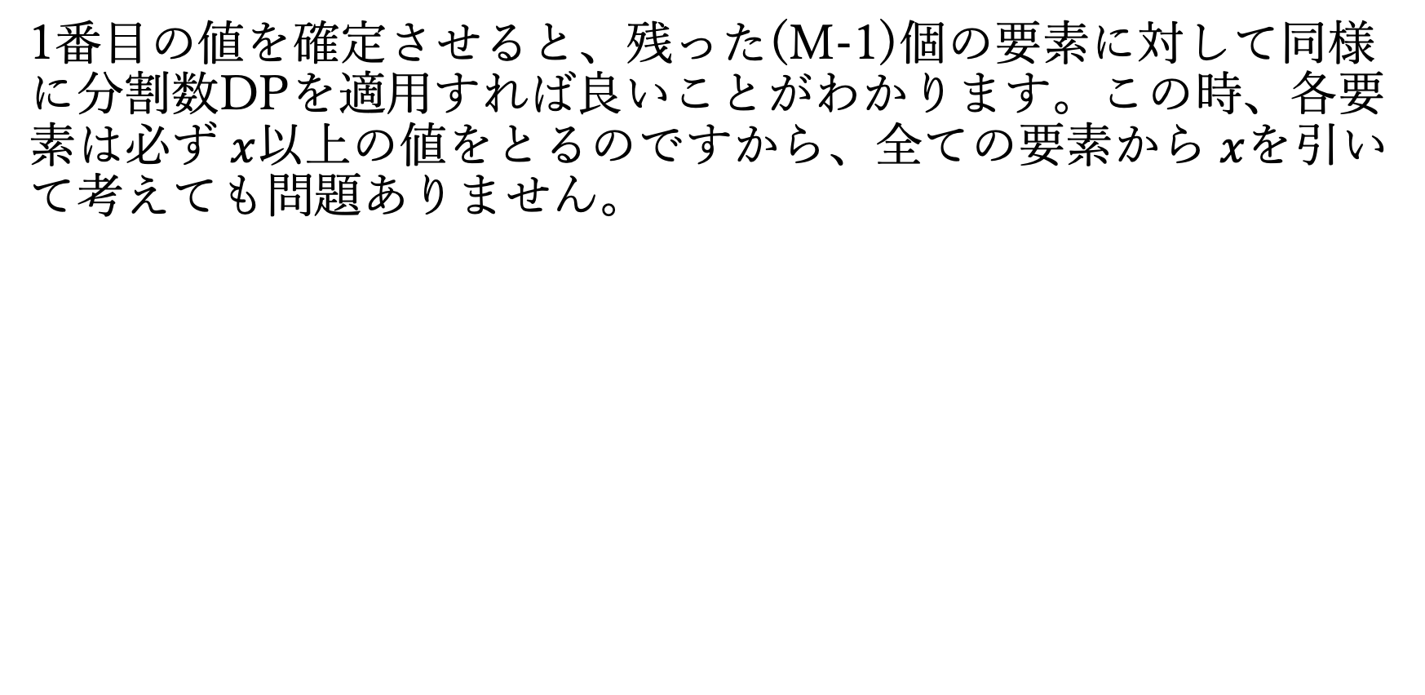
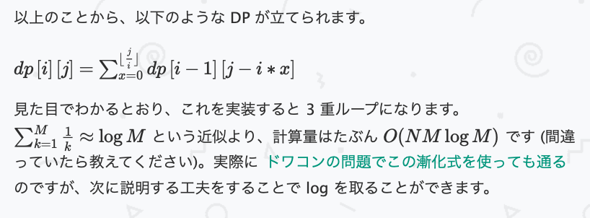
さらに深掘り
参考: https://tsutaj.hatenablog.com/entry/2018/01/14/203459

Slide 6
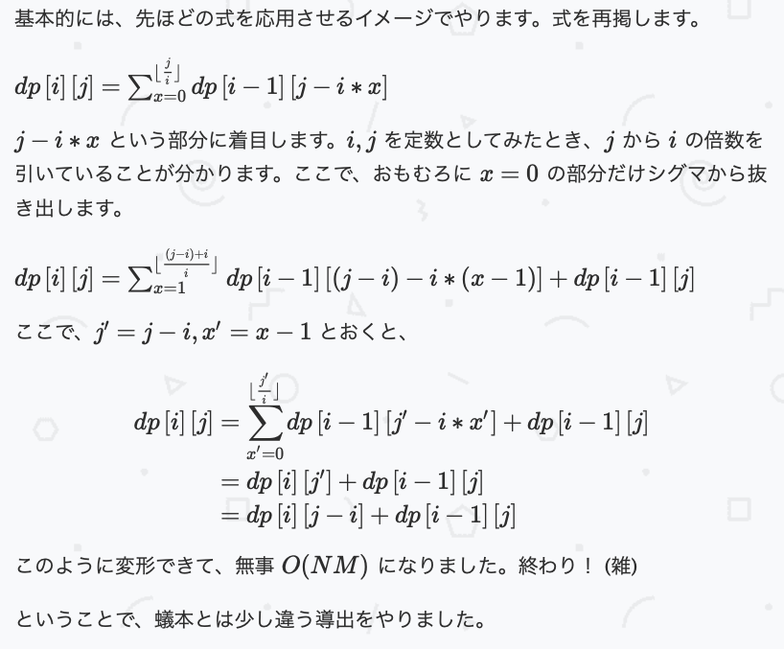
解法
参考: https://tsutaj.hatenablog.com/entry/2018/01/14/203459

Slide 7
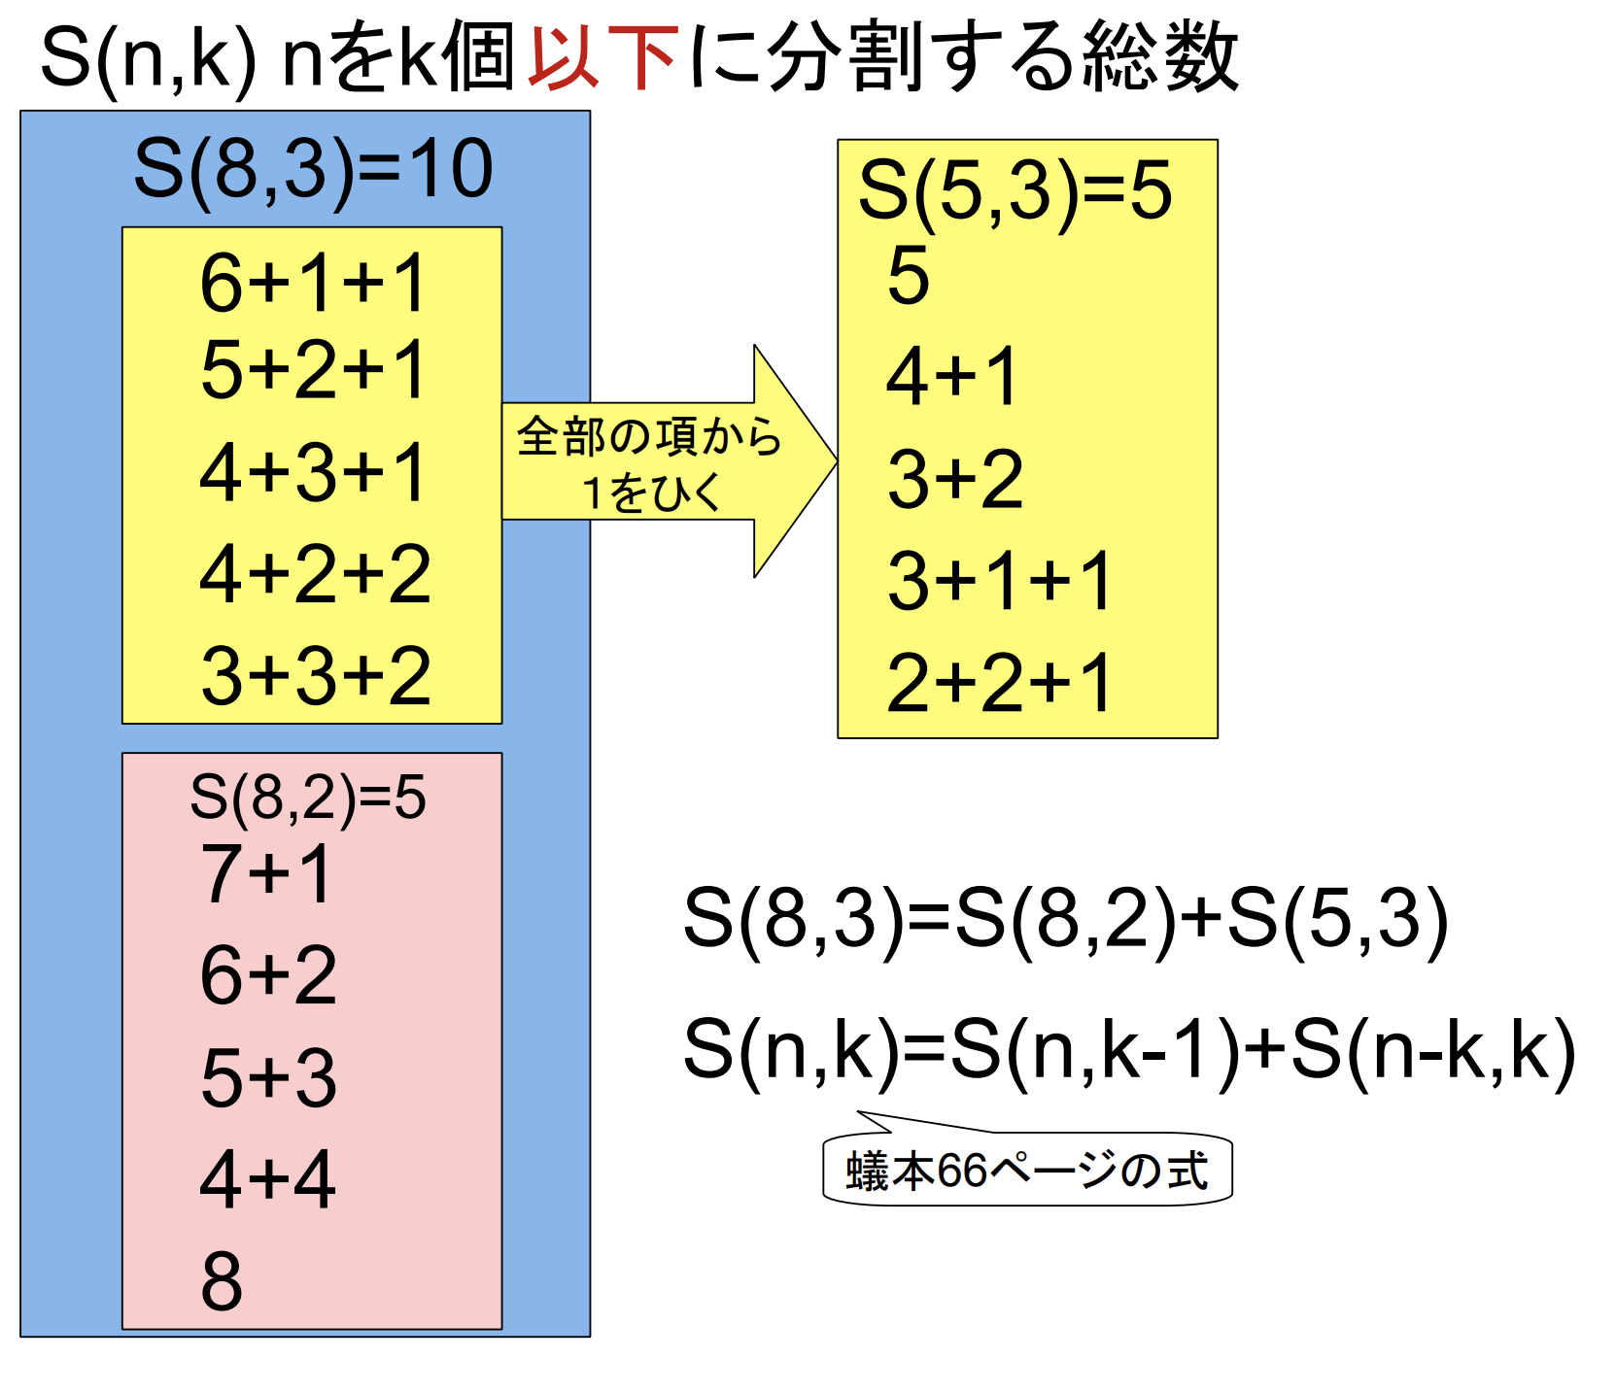
解法

Slide 8
Reference
https://www.ryoppei.com/%E3%80%90%E5%88%9D%E5%BF%83%E8%80%85%E3%81%8C%E3%80%91python%E3%81%A7%E8%9F%BB%E6%9C%AC%E3%82%92%E8%A7%A3%E3%81%84%E3%81%A6%E3%81%BF%E3%81%9F-part12/#toc4
https://scrapbox.io/pocala-kyopro/%E5%88%86%E5%89%B2%E6%95%B0
http://red.cliff.jp/topcoder/bunkatsu.pdf
https://whiled.hatenablog.com/entry/2018/03/10/041520

